Slide 1
1. 环境搭建
本节课将要使用的软件与环境

Slide 2
1.1 JMeter 5.0 的安装
1. 环境搭建
下载地址
历史版本下载地址
Jmeter教程(一) - 入门

Slide 3
1.2 Redis 的安装
1. 环境搭建
Redis 下载地址
Redis 教程

Slide 4
第三章 秒杀系统库存模块
欧阳修

Slide 5
本章导学
实现秒杀系统中库存功能的开发与完善

Slide 6
使用到的技术
本章导学
MySQL
Spring Boot
MyBatis
Redis
Lua 脚本（了解）
Jmeter 压测工具

Slide 7
本章导学
1. 环境搭建
JMeter 5.0 的安装（文档 + 视频）
Redis 的安装（文档 + 视频）
2. 库存扣减功能
秒杀流程
库存相关字段
扣减库存简单处理
Jmeter 并发请求测试
3. 库存超卖问题
超卖原因分析
超卖问题解决方案
数据库乐观锁方案
Redis Lua 脚本方案
4. 解决超卖问题
项目中引入 Redis
库存扣减 Lua 脚本
秒杀库存扣减流程开发
Jmeter测试是否解决并发超卖问题

Slide 8
2. 库存扣减功能
实现简单的库存扣减功能，并发现问题

Slide 9
我们来梳理下秒杀流程
1. 秒杀流程
从选择商品到支付的全流程

Slide 10
秒杀流程
1. 秒杀流程
下节课内容
1. 选择商品
选择秒杀商品
2. 创建订单
创建秒杀订单
可用库存 - 1
锁定库存 + 1
3. 支付订单
支付刚刚创建的订单
4. 扣减库存
锁定库存 - 1

Slide 11
秒杀流程
1. 秒杀流程
1. 选择商品
选择秒杀商品
2. 创建订单
创建秒杀订单
可用库存 - 1
锁定库存 + 1
3. 支付订单
支付刚刚创建的订单
4. 扣减库存
锁定库存 - 1

Slide 12
正常秒杀流程
1. 秒杀流程
1. 选择商品
选择秒杀商品
2. 创建订单
创建秒杀订单
3. 锁定库存
可用库存 - 1
锁定库存 + 1
4. 支付订单
支付刚刚创建的订单
5. 超时失败
5. 扣减库存
锁定库存 - 1
可用库存 + 1
锁定库存 - 1

Slide 13
首先要解决防超卖问题

Slide 14
什么叫可用库存
2.1 活动表中的库存字段
库存相关字段
字段 column | 主外键 FP | 类型 type | 解释 explain
id | Primary Key | BIGINT | 秒杀活动 ID
…… |  | …… | ……
total_stock |  | BIGINT | 秒杀商品的库存数量
available_stock |  | BIGINT | （新增）可用库存

Slide 15
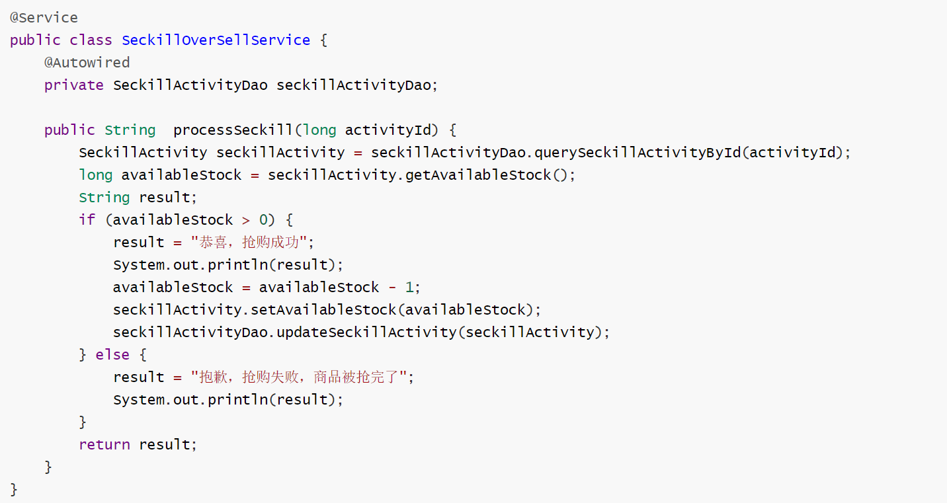
2.1 扣减库存简单处理
2. 库存扣减开发
1. 秒杀处理过程

Slide 16
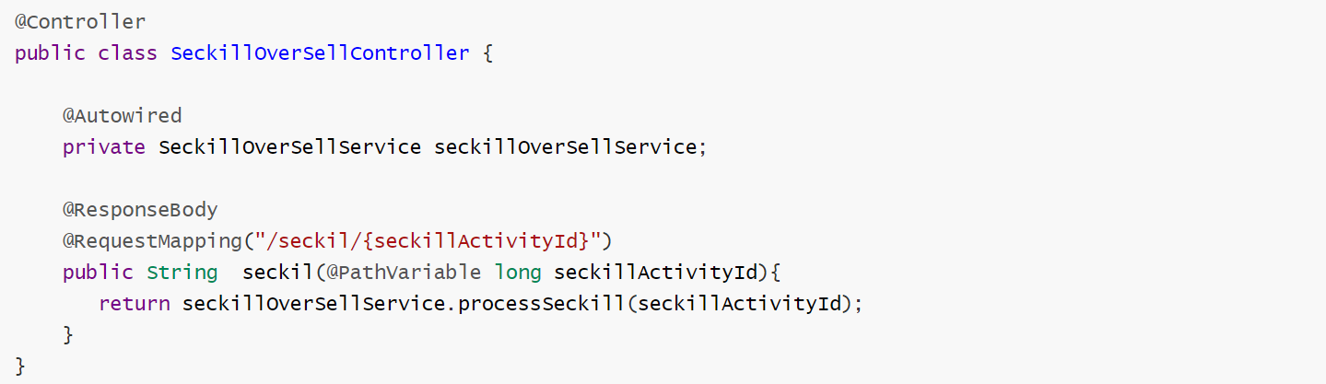
2.1 扣减库存简单处理
2. 库存扣减开发
2. 对应的 Controller 处理

Slide 17
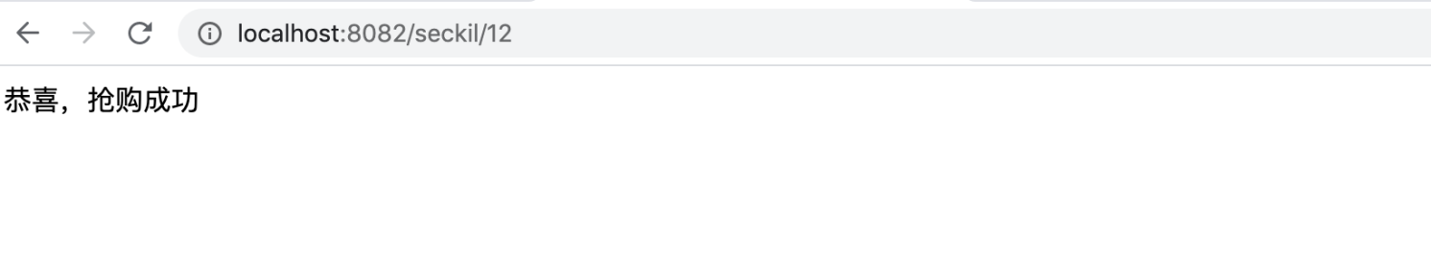
2.1 扣减库存简单处理
2. 库存扣减开发
3. 结果

Slide 18
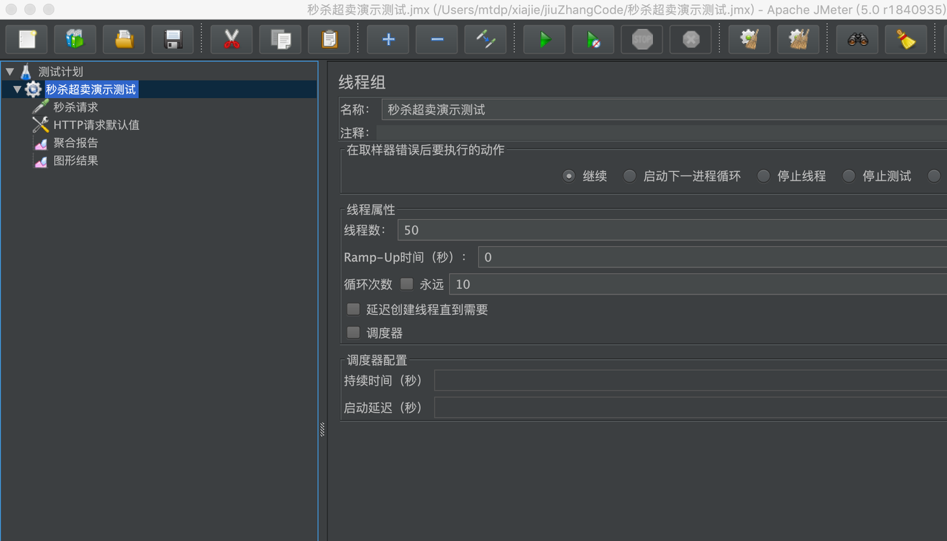
2.2 Jmeter 并发请求测试
2. 库存扣减开发
1. Jmeter 并发请求

Slide 19
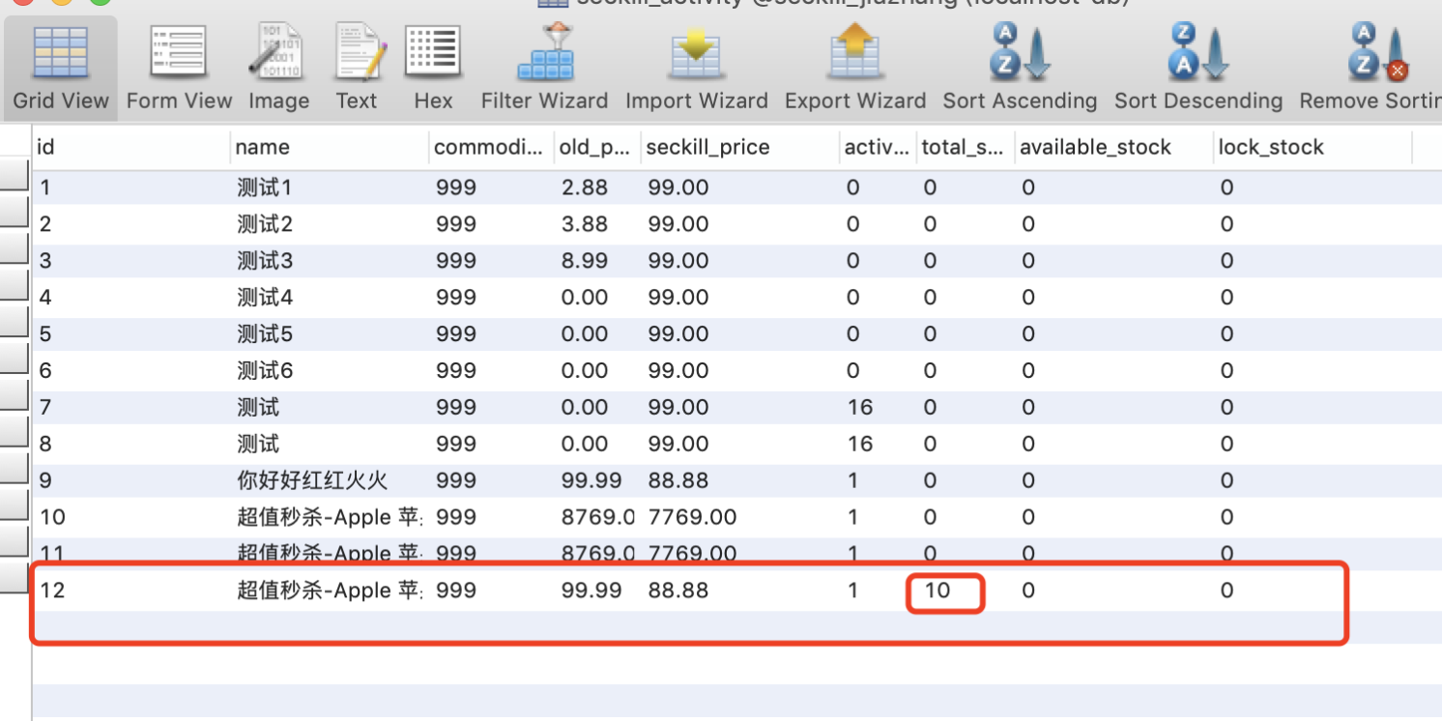
2.2 Jmeter 并发请求测试
2. 库存扣减开发
2. 设置的库存数量

Slide 20
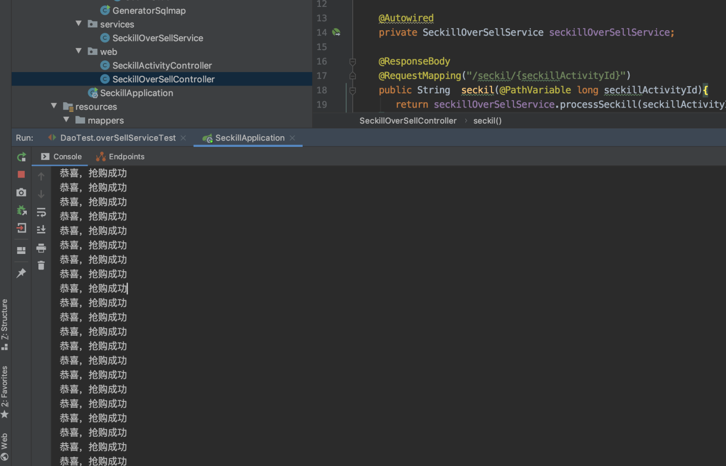
2.2 Jmeter 并发请求测试
2. 库存扣减开发
3. 抢购成功数远大于设置的库存数量，说明发送的并发问题

Slide 21
3. 库存超卖问题

Slide 22
3.1 超卖原因分析
3. 库存超卖问题
分析超卖的原因
读取判断库存，然后扣减库存
1.查询库存余量
SELECT available_stock FROM `seckill_activity` WHERE id = 12
2.扣减库存
UPDATE `seckill_activity` SET stock = stock - 1 WHERE id = 12；

Slide 23
3.2 超卖问题解决方案
3. 库存超卖问题
两种解决方案
1. 数据库乐观锁
2. Redis Lua 脚本

Slide 24
3.3 数据库乐观锁方案
3. 库存超卖问题
解决思路
读取库存表，判断库存，然后扣减库存
1. 查询库存余量
SELECT available_stock FROM `seckill_activity`
WHERE id = 12;
2. 扣减库存
UPDATE `seckill_activity` SET available_stock = available_stock- 1
WHERE id = 12 AND available_stock > 0;

Slide 25
3.3 数据库乐观锁方案
3. 库存超卖问题
存在的问题
问题分析
秒杀的本质，就是对库存的抢夺
每个秒杀的用户来都去数据库查询库存校验库存，然后扣减库存，导致数据库崩溃。

Slide 26
3.4 Redis Lua 脚本方案
4. 解决超卖问题
1.Lua脚本介绍
Lua 脚本功能是 Reids 在 2.6 版本中推出，通过内嵌对 Lua 环境的支持， Redis 解决了长久以来不能高效地处理 CAS （Compare And Swap）命令的缺点， 并且可以通过组合使用多个命令， 轻松实现以前很难实现或者不能高效实现的模式。
Lua 脚本是类似 Redis 事务，有一定的原子性，不会被其他命令插队，可以完成一些 Redis 事务性的操作。

Slide 27
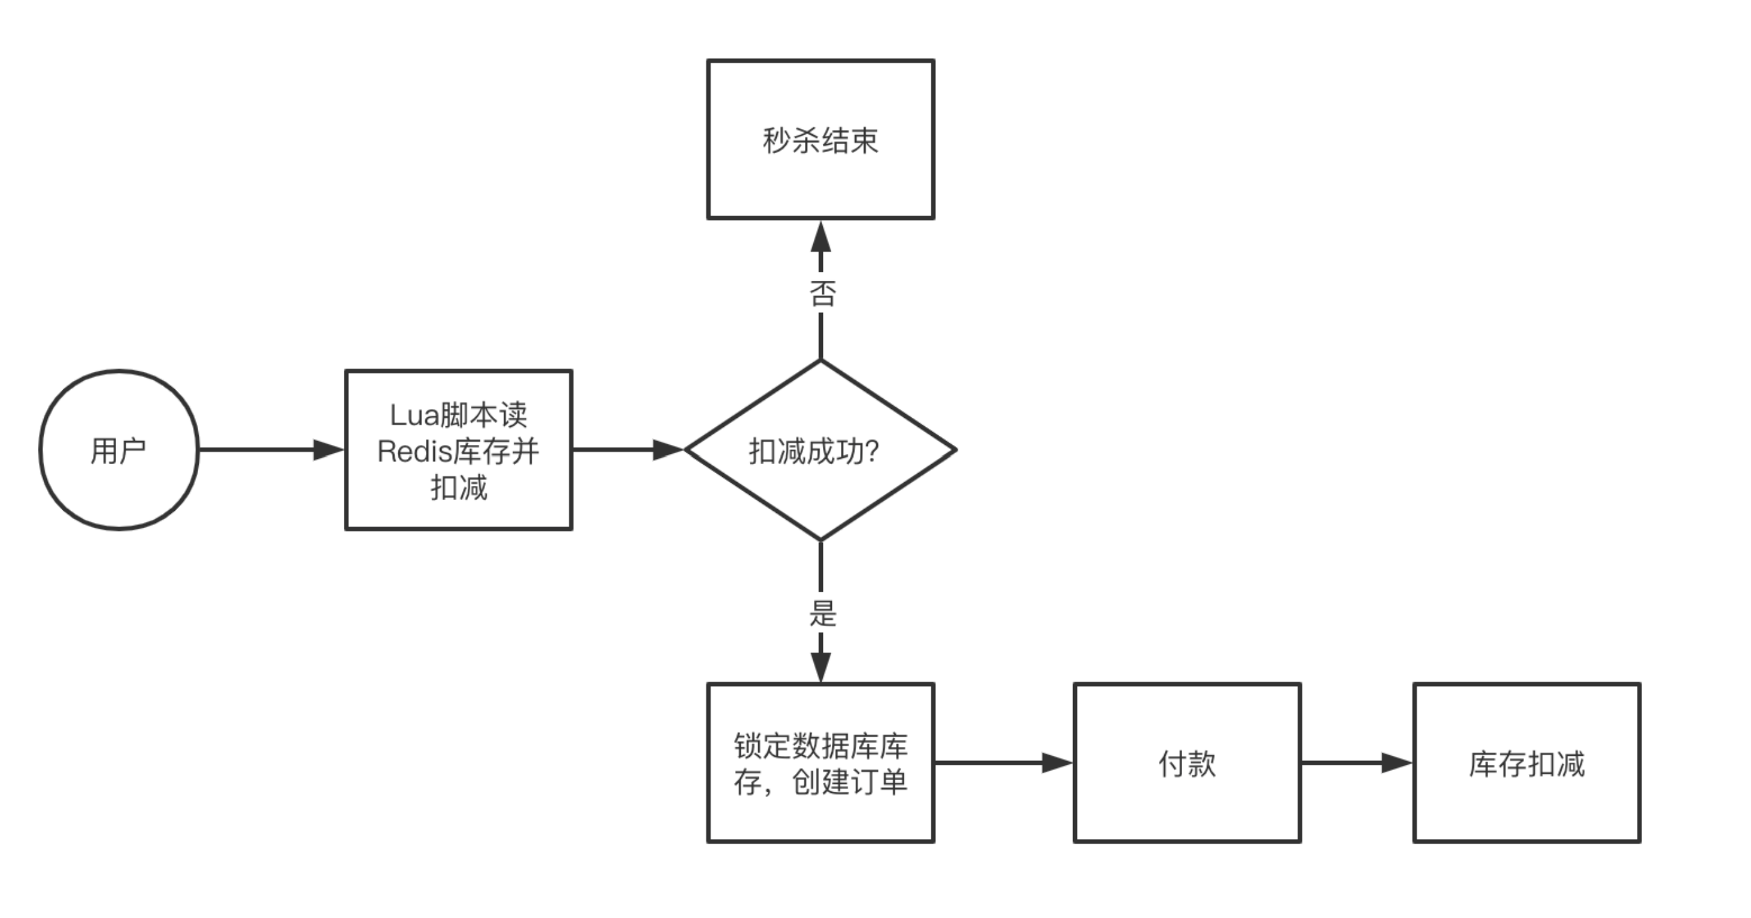
3.4 Redis Lua 脚本方案
3. 库存超卖问题
2. 解决思路、如何解决数据库乐观锁方案产生的问题

Slide 28
3. 库存超卖问题
解决方案：
1.缓存库存信息，大部分数据读取请求都被 Redis 挡住了，保护了MySQL
2.检查 Redis 库存和扣减 Redis 库存是两步操作,通过Lua脚本将这两步操作，合并成一个整体，保证原子操作性
3.哪怕 Redis 侧放行，可以创建订单了，到 MySQL 的时候也需要再检查一次。

Slide 29
4. 解决超卖问题

Slide 30
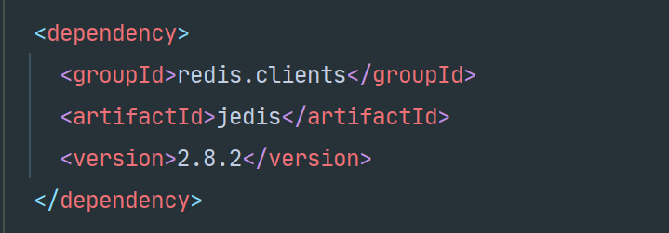
4.1 项目中引入 Redis
4. 解决超卖问题
1. 在pom.xml文件中添加依赖

Slide 31
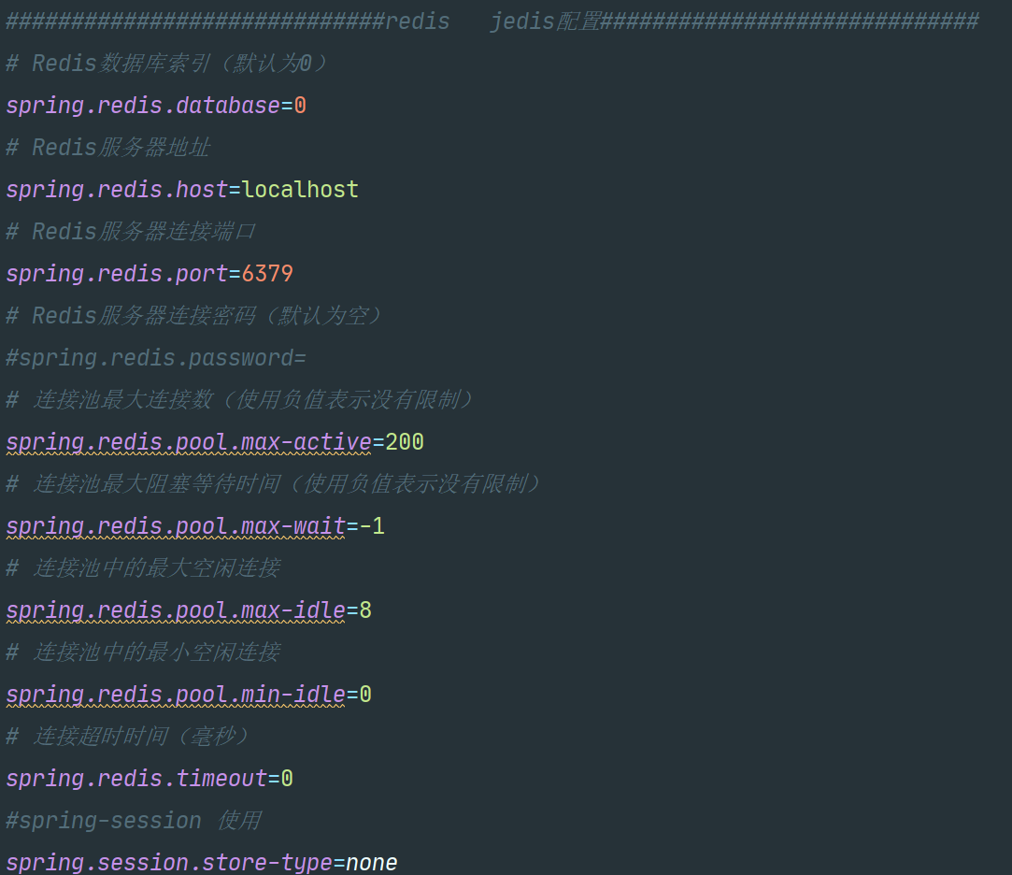
4.1 项目中引入 Redis
4. 解决超卖问题
2. 在springboot的配置文件中加入redis的配置信息

Slide 32
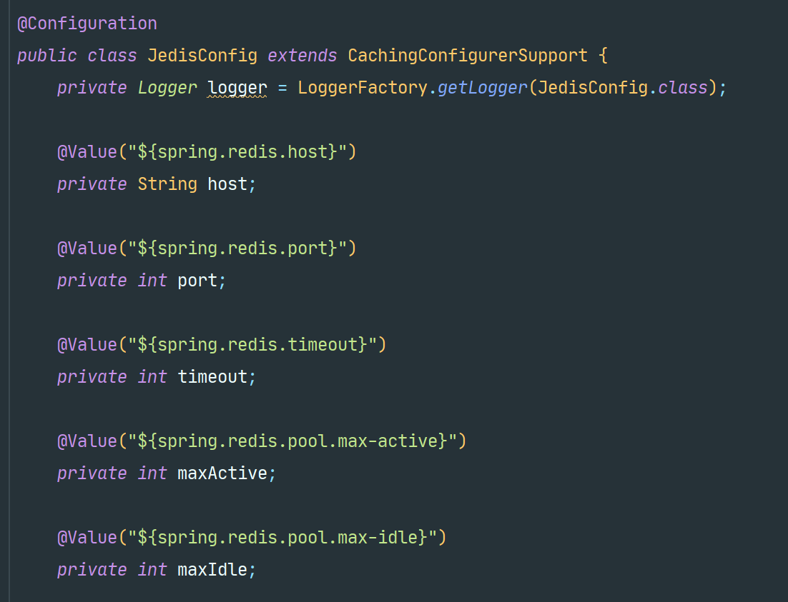
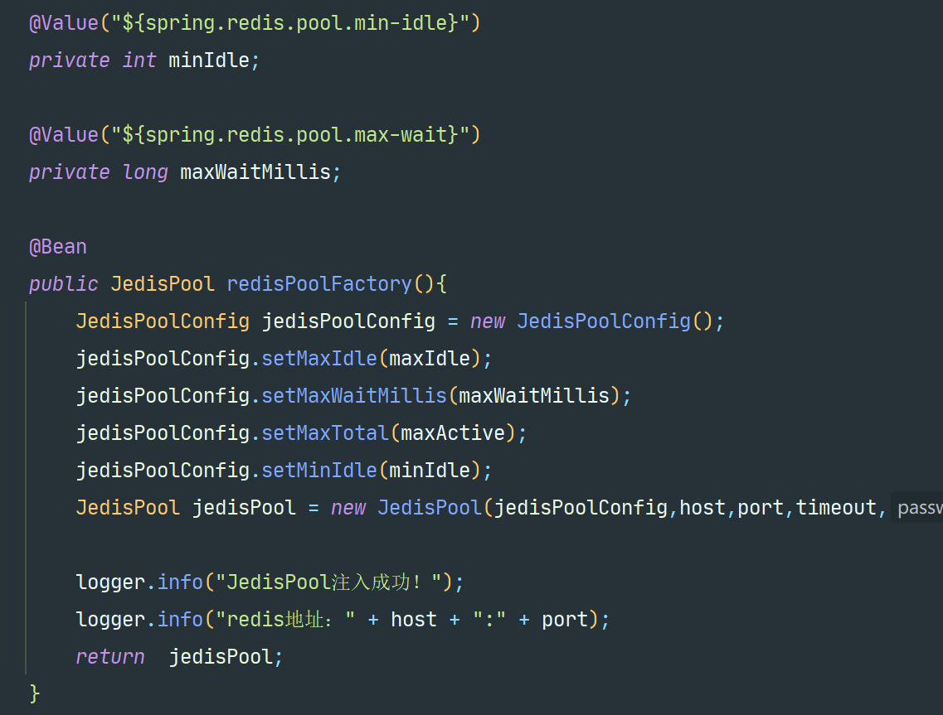
4.1 项目中引入 Redis
4. 解决超卖问题
3.创建jedis配置文件

Slide 33
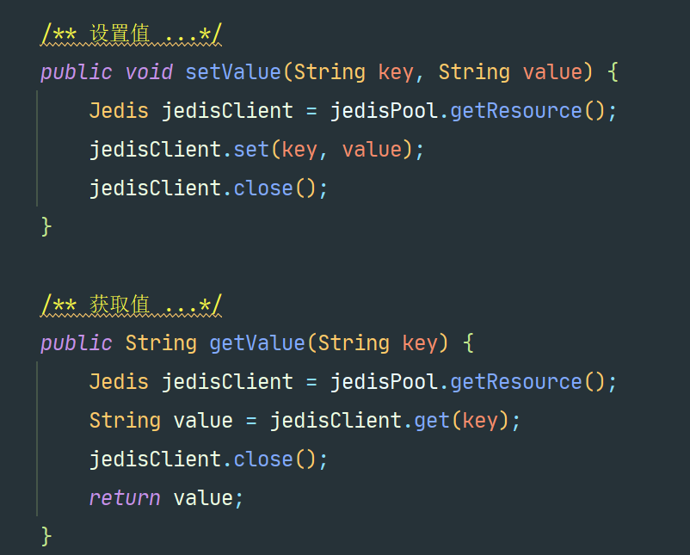
4.1 项目中引入 Redis
4. 解决超卖问题
4.操作Redis类

Slide 34
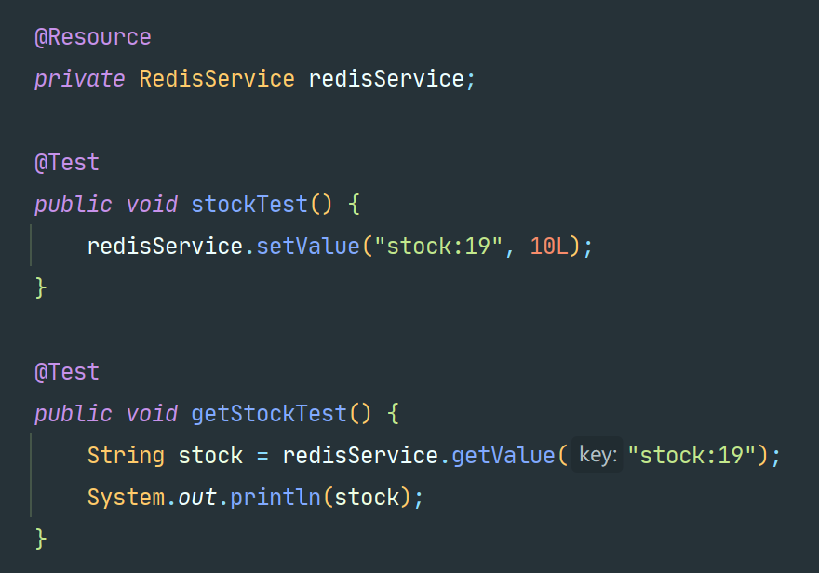
4.1 项目中引入 Redis
4. 解决超卖问题
5.测试Redis设置值和取值

Slide 35
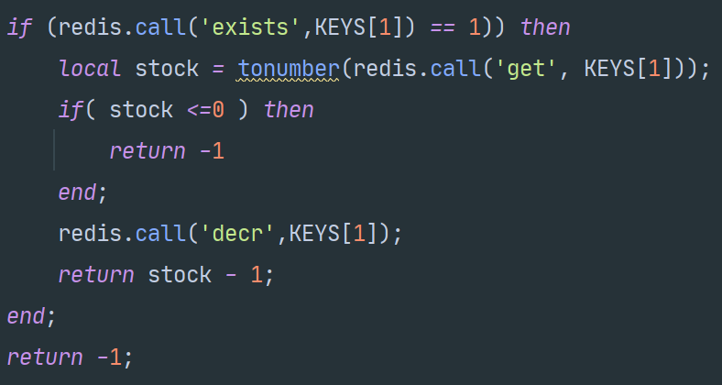
4.2 库存扣减 Lua 脚本
4. 解决超卖问题
2.脚本设计

Slide 36
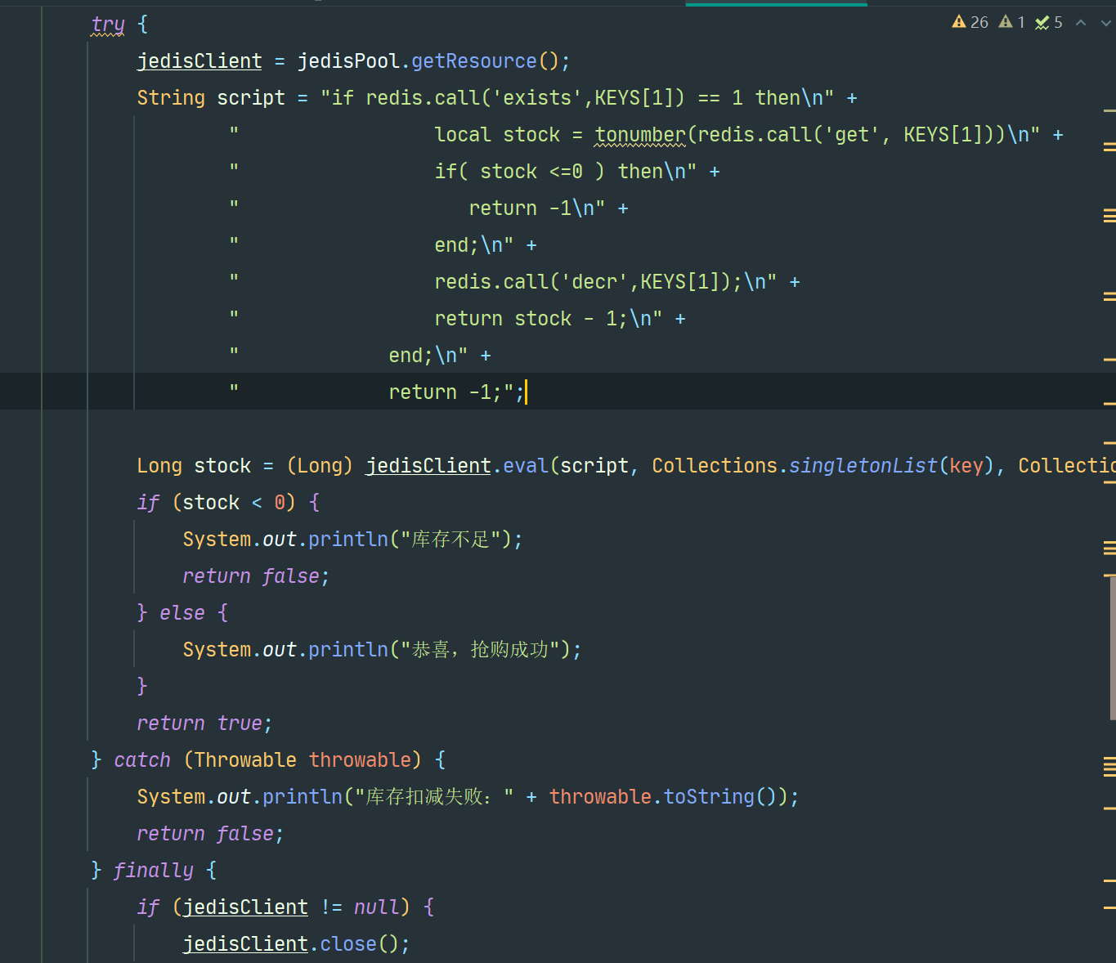
4.2 库存扣减 Lua 脚本
4. 解决超卖问题
3.Redis和Lua结合

Slide 37
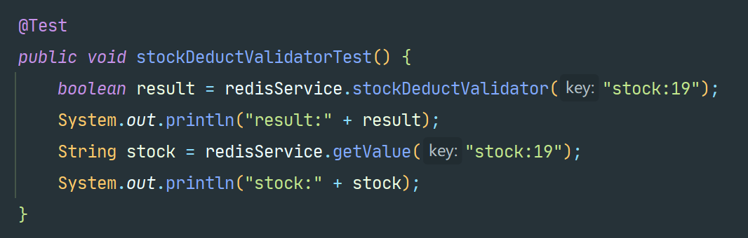
4.2 库存扣减 Lua 脚本
4. 解决超卖问题
4.测试Lua脚本库存校验

Slide 38
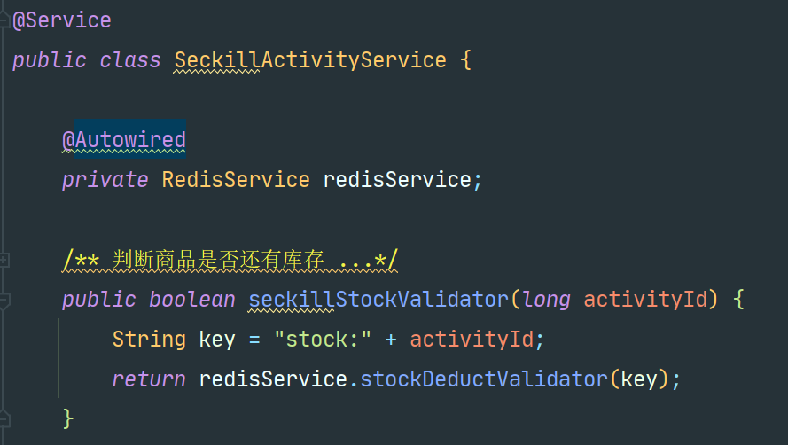
4.3 秒杀库存扣减流程开发
4. 解决超卖问题
1.库存校验

Slide 39
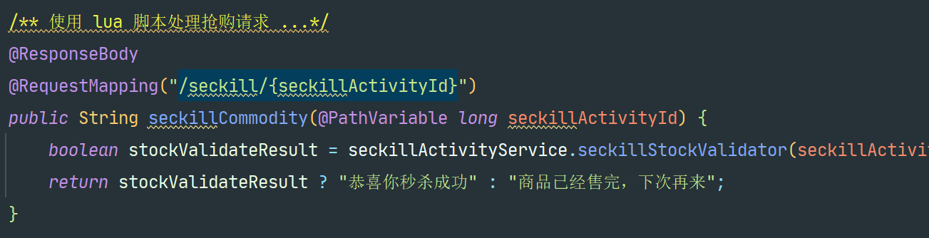
4.3 秒杀库存扣减流程开发
4. 解决超卖问题
2. Controller编写

Slide 40
4.4 Jmeter 测试是否解决并发超卖问题
4. 解决超卖问题

Slide 41
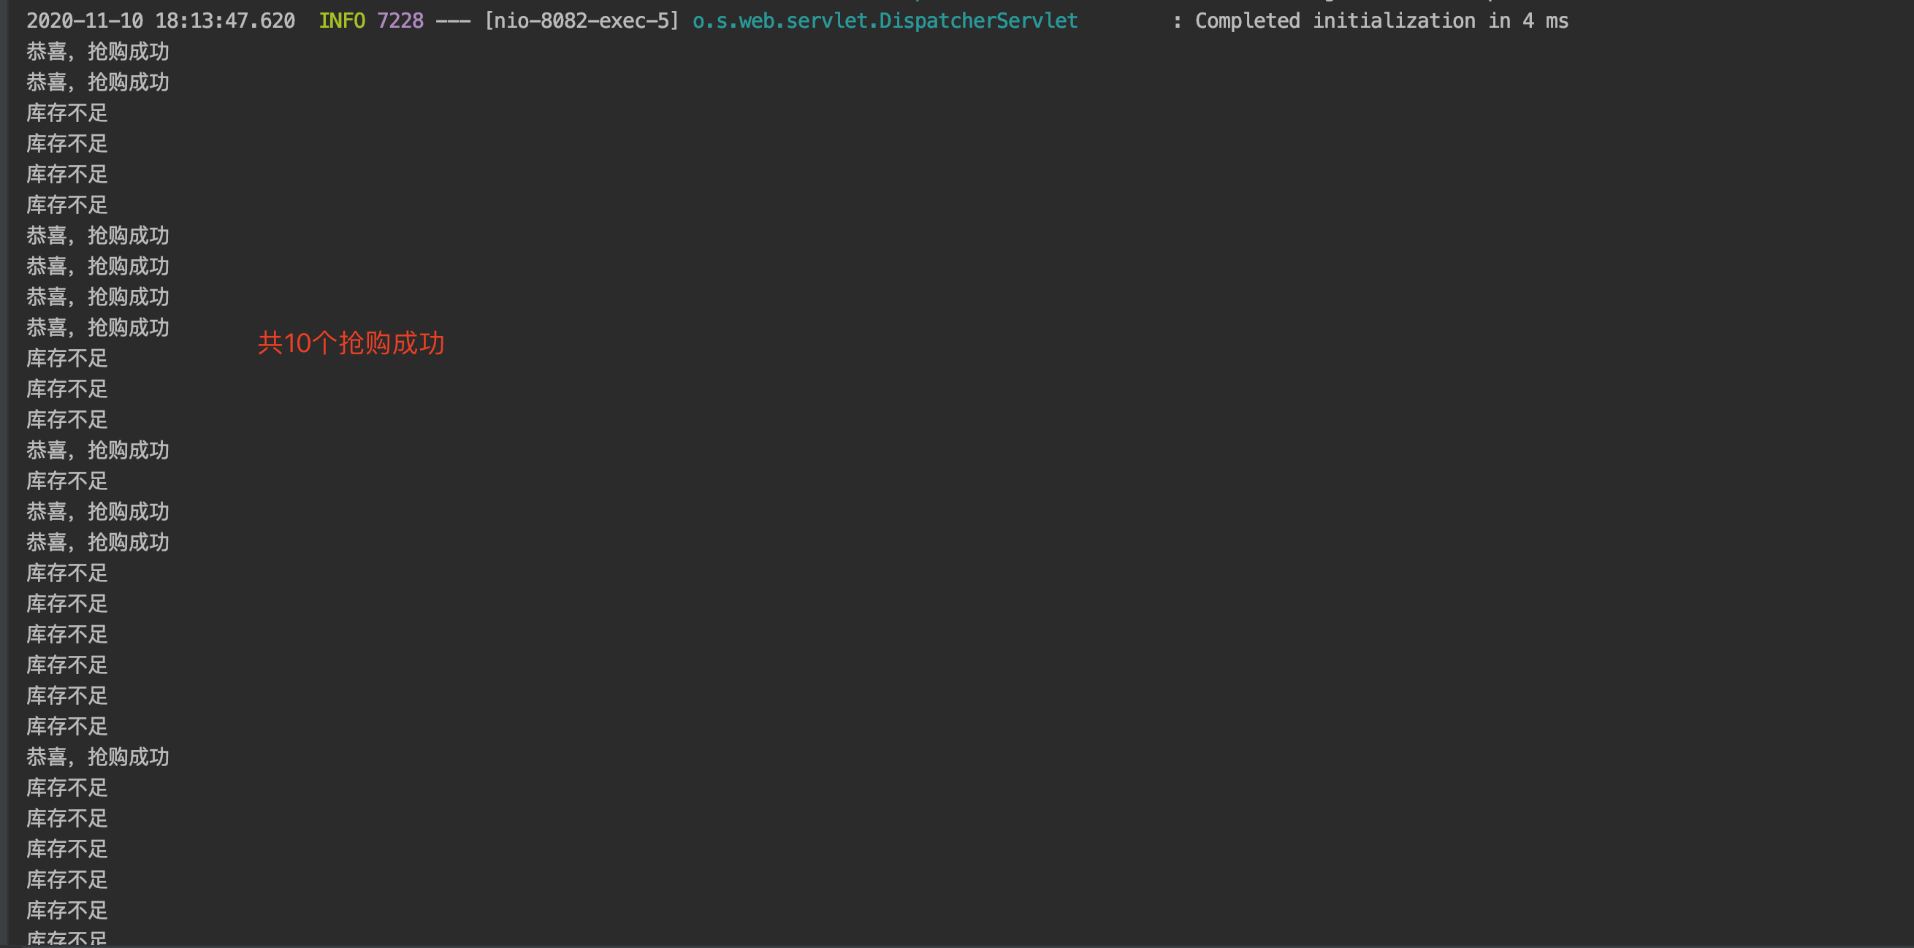
没有发生超卖问题，抢购成功数量和设置的库存数量一致

Slide 42
回顾与总结
回顾并总结本节主要的知识点

Slide 43
本节课学习总结
回顾与总结
2. 库存扣减功能
扣减库存简单处理
Jmeter 并发请求测试
3. 库存超卖问题
超卖原因分析
超卖问题解决方案
数据库乐观锁方案
Redis Lua 脚本方案
4. 解决超卖问题
项目中引入 Redis
库存扣减 Lua 脚本
秒杀库存扣减流程开发
Jmeter测试是否解决并发超卖问题

Slide 44
下节课计划预览
下节课计划预览
2. 订单生成
订单问题分析
设计订单表
实现创建订单功能
订单 ID 的生成方案
3. 整合消息中间件
RocketMQ 的部署
RocketMQ 依赖与配置
测试发送与接收
4. 订单消息处理
发送创建订单信息
订单消息处理
扣减库存
测试订单创建流程

